Slide 1
TẬP ĐỌC LỚP 4
ĐÔI GIÀY BA TA MÀU XANH
SGK Tiếng Việt 4 tập 1, trang 81

Slide 2
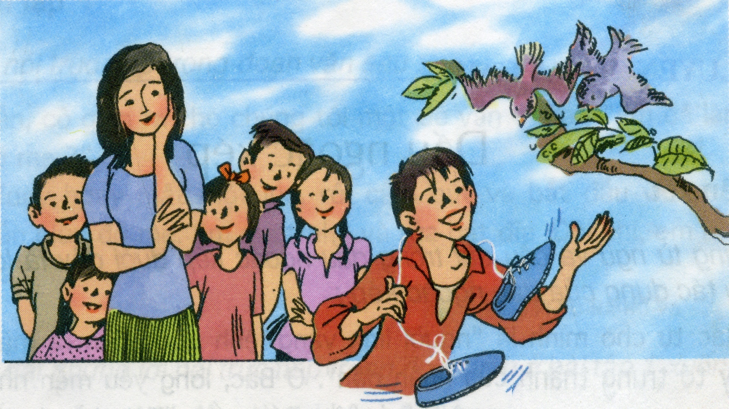

Slide 3
Luyện đọc
1
Nội dung bài học
Tìm hiểu bài
2
Luyện đọc diễn cảm
3

Slide 4
Luyện đọc
1

Slide 5
ĐÔI GIÀY BA TA MÀU XANH
Ngày còn bé, có lần tôi đã thấy anh họ tôi đi đôi giày ba ta màu xanh nước biển. Chao ôi! Đôi giày mới đẹp làm sao! Cổ giày ôm sát chân. Thân giày làm bằng vải cứng, dáng thon thả, màu vải như màu da trời những ngày thu. Phần thân giày gần sát cổ có hai hàng khuyu dập và luồn một sợi dây trắng nhỏ vắt ngang. Tôi tưởng tượng nếu mang nó vào chắc bước đi sẽ nhẹ và nhanh hơn, tôi sẽ chạy trên những con đường đất mịn trong làng trước cái nhìn thèm muốn của các bạn tôi…
Sau này làm công tác Đội ở một phường, có lần tôi phải vận động Lái, một cậu bé lang thang, đi học. Tôi đi theo Lái trên khắp các đường phố. Một lần, tôi bắt gặp cậu ngẩn ngơ nhìn theo đôi giày ba ta màu xanh của một cậu bé đang dạo chơi. Hoá ra trẻ con thời nào cũng giống nhau. Tôi quyết định chọn đôi giày ba ta màu xanh để thưởng cho Lái trong buổi đầu tiên cậu đến lớp. Hôm nhận giày, tay Lái run run, môi cậu mấp máy, mắt hết nhìn đôi giày, lại nhìn xuống đôi bàn chân mình đang ngọ nguậy dưới đất. Lúc ra khỏi lớp, Lái cột hai chiếc giày vào nhau, đeo vào cổ, nhảy tưng tưng.
Theo Hàng Chức Nguyên

Slide 6
ĐÔI GIÀY BA TA MÀU XANH
Ngày còn bé, có lần tôi đã thấy anh họ tôi đi đôi giày ba ta màu xanh nước biển. Chao ôi! Đôi giày mới đẹp làm sao! Cổ giày ôm sát chân. Thân giày làm bằng vải cứng, dáng thon thả, màu vải như màu da trời những ngày thu. Phần thân giày gần sát cổ có hai hàng khuyu dập vào luồn một sợi dây trắng nhỏ vắt ngang. Tôi tưởng tượng nếu mang nó vào chắc bước đi sẽ nhẹ và nhanh hơn, tôi sẽ chạy trên những con đường đất mịn trong làng trước cái nhìn thèm muốn của các bạn tôi…
Sau này làm công tác Đội ở một phường, có lần tôi phải vận động Lái, một cậu bé lang thang, đi học. Tôi đi theo Lái trên khắp các đường phố. Một lần, tôi bắt gặp cậu ngẩn ngơ nhìn theo đôi giày ba ta màu xanh của một cậu bé đang dạo chơi. Hoá ra trẻ con thời nào cũng giống nhau. Tôi quyết định chọn đôi giày ba ta màu xanh để thưởng cho Lái trong buổi đầu tiên cậu đến lớp. Hôm nhận giày, tay Lái run run, môi cập mấp máy, mắt hết nhìn đôi giày, lại nhìn xuống đôi bàn chân mình đang ngọ nguậy dưới đất. Lúc ra khỏi lớp, Lái cột hai chiếc giày vào nhau, đeo vào cổ, nhảy tưng tưng.
Theo Hàng Chức Nguyên
1
Ngày còn bé, có lần tôi đã thấy anh họ tôi đi đôi giày ba ta màu xanh nước biển. Chao ôi! Đôi giày mới đẹp làm sao! Cổ giày ôm sát chân. Thân giày làm bằng vải cứng, dáng thon thả, màu vải như màu da trời những ngày thu. Phần thân giày gần sát cổ có hai hàng khuyu dập vào luồn một sợi dây trắng nhỏ vắt ngang. Tôi tưởng tượng nếu mang nó vào chắc bước đi sẽ nhẹ và nhanh hơn, tôi sẽ chạy trên những con đường đất mịn trong làng trước cái nhìn thèm muốn của các bạn tôi…
2
Sau này làm công tác Đội ở một phường, có lần tôi phải vận động Lái, một cậu bé lang thang, đi học. Tôi đi theo Lái trên khắp các đường phố. Một lần, tôi bắt gặp cậu ngẩn ngơ nhìn theo đôi giày ba ta màu xanh của một cậu bé đang dạo chơi. Hoá ra trẻ con thời nào cũng giống nhau. Tôi quyết định chọn đôi giày ba ta màu xanh để thưởng cho Lái trong buổi đầu tiên cậu đến lớp. Hôm nhận giày, tay Lái run run, môi cập mấp máy, mắt hết nhìn đôi giày, lại nhìn xuống đôi bàn chân mình đang ngọ nguậy dưới đất. Lúc ra khỏi lớp, Lái cột hai chiếc giày vào nhau, đeo vào cổ, nhảy tưng tưng.

Slide 7
Luyện đọc
ôm sát chân
ôm sát chân
hàng khuy
uy
luồn
uồn
run run
run run
ngọ nguậy
ngọ nguậy

Slide 8
Luyện đọc câu:
- Chao ôi! Đôi giày mới đẹp làm sao!
- Tôi tưởng tượng nếu mang nó vào chắc bước đi sẽ nhẹ và nhanh hơn, tôi sẽ chạy trên những con đường đất mịn trong làng trước cái nhìn thèm muốn của các bạn tôi...

Slide 9
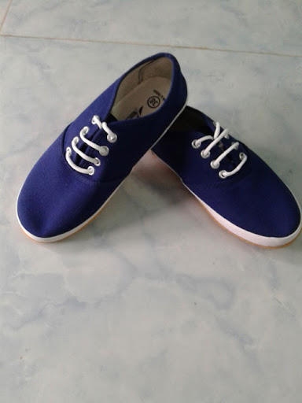
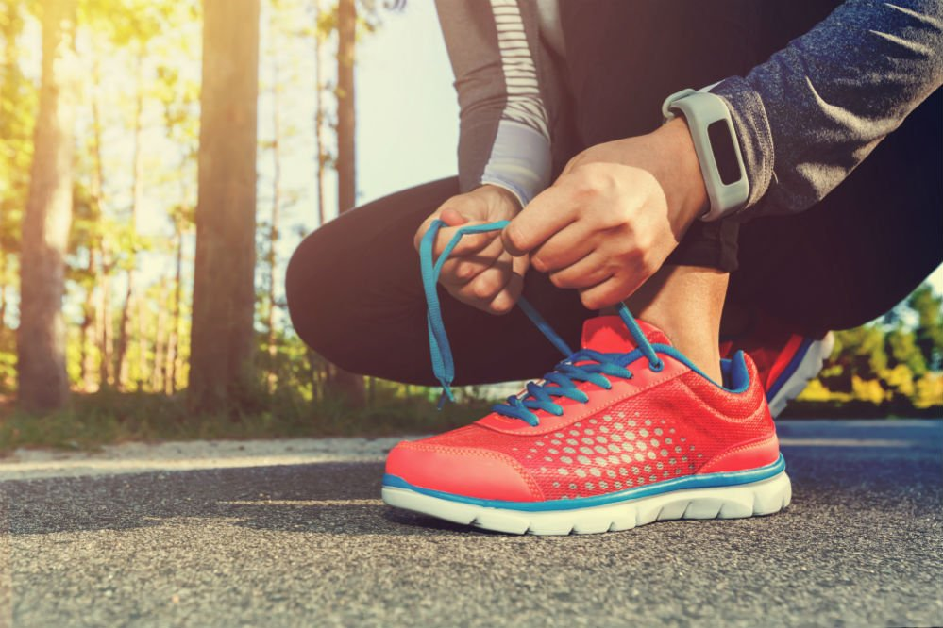
Ba ta: Giày vải cứng, cổ thấp
Cột: buộc

Slide 10
ĐÔI GIÀY BA TA MÀU XANH
Ngày còn bé, có lần tôi đã thấy anh họ tôi đi đôi giày ba ta màu xanh nước biển. Chao ôi! Đôi giày mới đẹp làm sao! Cổ giày ôm sát chân. Thân giày làm bằng vải cứng, dáng thon thả, màu vải như màu da trời những ngày thu. Phần thân giày gần sát cổ có hai hàng khuyu dập và luồn một sợi dây trắng nhỏ vắt ngang. Tôi tưởng tượng nếu mang nó vào chắc bước đi sẽ nhẹ và nhanh hơn, tôi sẽ chạy trên những con đường đất mịn trong làng trước cái nhìn thèm muốn của các bạn tôi…

Slide 11
Sau này làm công tác Đội ở một phường, có lần tôi phải vận động Lái, một cậu bé lang thang, đi học. Tôi đi theo Lái trên khắp các đường phố. Một lần, tôi bắt gặp cậu ngẩn ngơ nhìn theo đôi giày ba ta màu xanh của một cậu bé đang dạo chơi. Hoá ra trẻ con thời nào cũng giống nhau. Tôi quyết định chọn đôi giày ba ta màu xanh để thưởng cho Lái trong buổi đầu tiên cậu đến lớp. Hôm nhận giày, tay Lái run run, môi cậu mấp máy, mắt hết nhìn đôi giày, lại nhìn xuống đôi bàn chân mình đang ngọ nguậy dưới đất. Lúc ra khỏi lớp, Lái cột hai chiếc giày vào nhau, đeo vào cổ, nhảy tưng tưng.

Slide 12
Tìm hiểu bài
2

Slide 13
Các em đọc thầm đoạn 1 và trả lời câu hỏi:
Nhân vật Tôi trong đoạn văn là ai?
Nhân vật tôi trong đoạn văn là chị phụ trách Đội Thiếu niên Tiền Phong.
Ngày bé, chị từng mơ ước điều gì?
Chị mơ ước có 1 đôi giày ba ta màu xanh nước biển như của anh họ chị.

Slide 14
Các em đọc thầm đoạn 1 và trả lời câu hỏi:
+ Những câu văn nào tả vẻ đẹp của đôi giày ba ta?
- Cổ giày ôm sát chân.
- Thân giày làm bằng vải cứng dáng thon thả, màu vải như màu da trời những ngày thu.
- Phần thân ôm sát cổ có hai hàng khuy dập, luồn một sợi dây trắng nhỏ vắt ngang.

Slide 15
Các em đọc thầm đoạn 1 và trả lời câu hỏi:
+ Ước mơ của chị phụ trách Đội ngày ấy có đạt
được không?
Ước mơ của chị phụ trách Đội ngày ấy không đạt được. Chị chỉ tưởng tượng mang đôi giày thì bước đi sẽ nhẹ nhàng hơn và các bạn sẽ nhìn thèm muốn.

Slide 16
Tìm hiểu bài
Đoạn 1 cho em biết điều gì?
Vẻ đẹp của đôi giày ba ta màu xanh.

Slide 17
Các em đọc thầm đoạn 2 và trả lời câu hỏi:
+ Khi làm công tác Đội, chị phụ trách được phân công làm nhiệm vụ gì?
Chị được giao nhiệm vụ phải vận động Lái, một cậu bé lang thang đi học.

Slide 18
Các em đọc thầm đoạn 2 và trả lời câu hỏi:
+ Chị đã làm gì để động viên cậu bé Lái trong ngày đầu tới lớp?
Chị quyết định thưởng cho Lái đôi giày ba ta màu xanh trong buổi đầu cậu đến lớp.

Slide 19
Các em đọc thầm đoạn 2 và trả lời câu hỏi:
+ Tại sao chị phụ trách Đội lại chọn đôi giày ba ta màu xanh để tặng cho cậu bé?
Em hãy chọn đáp án đúng.
Vì Lái cũng có ước mơ giống hệt chị ngày nhỏ.

Slide 20
Các em đọc thầm đoạn 2 và trả lời câu hỏi:
Những chi tiết nào nói lên sự cảm động và niềm vui của Lái khi nhận đôi giày?
Tay Lái run run, môi cậu mấp máy, mắt hết nhìn đôi giày lại nhìn xuống đôi bàn chân mình đang ngọ nguậy dưới đất. Lúc ra khỏi lớp, Lái cột 2 chiếc giày vào nhau, đeo vào cổ, nhảy tưng tưng.

Slide 21
Tìm hiểu bài
Đoạn 2 cho em biết điều gì?
Niềm vui và sự xúc động của Lái khi được tặng giày.

Slide 22
NỘI DUNG
Chị phụ trách quan tâm tới ước mơ của cậu bé Lái, làm cho cậu xúc động và vui sướng đến lớp với đôi giày được thưởng.

Slide 23
Luyện đọc diễn cảm
3

Slide 24
/
/
/
Hoá ra trẻ con thời nào cũng giống nhau. Tôi quyết định chọn đôi giày ba ta màu xanh để thưởng cho Lái trong buổi đầu tiên cậu đến lớp. Hôm nhận giày, tay Lái run run, môi cập mấp máy, mắt hết nhìn đôi giày, lại nhìn xuống đôi bàn chân mình đang ngọ nguậy dưới đất. Lúc ra khỏi lớp, Lái cột hai chiếc giày vào nhau, đeo vào cổ, nhảy tưng tưng.
/
/
/
/
/
/
/
/
/
/
/
/
/
/
* Giọng đọc nhanh và vui hơn thể hiện niềm xúc động của cậu bé khi nhận được đôi giày.

Slide 25
DẶN DÒ
- Luyện đọc lại bài Tập đọc
- Chuẩn bị bài sau: Thưa chuyện với mẹ

